Slide 1

PHÒNG GD&ĐT QUẬN LONG BIÊN
TRƯỜNG TIỂU HỌC ÁI MỘ A
MÔN: Đạo đức
Tiết : 10 – Tuần : 10
    BÀI: Tiết kiệm thời giờ ( tiếp)
    GV Thực hiện: Phạm Thúy Hồng

Slide 2

Đạo Đức
Tiết kiệm thời giờ
Tiết 2

Slide 3

ÔN BÀI CŨ

Slide 4
Đúng chọn Đ , sai chọn S
Thời giờ là cái quý nhất.
Thời giờ là thứ ai cũng có, không mất tiền mua nên không cần tiết kiệm.
Học suốt ngày không làm gì khác là tiết kiệm thời giờ.
Tranh thủ làm nhiều việc là tiết kiệm thời giờ.
Tiết kiệm thời giờ là sử dụng thời giờ một cách hợp lý, có ích.
Đ
S
S
S
Đ

Slide 5

Bài mới
Tiết Kiệm Thời Giờ
Tiết 2

Slide 6

Caùc hoaït ñoäng
Hoạt động 1 : Bày tỏ ý kiến
Hoạt động 2 : Xử lý tình huống
Hoạt động 3 : Liên hệ bản thân

Slide 7


HOẠT ĐỘNG 1
XỬ LÝ TÌNH HUỐNG

Slide 8

Câu đúng chọn Đ, câu sai chọn S
Ngồi trong lớp, Hạnh luôn chú ý nghe giảng bài, Có điều gì chưa hiểu em tranh thủ hỏi ngay Thầy cô và bạn bè.
Sáng nào thức dậy , Nam cũng nằm cố trên giường. Mẹ giục mãi mới chịu đánh răng, rửa mặt.
Lâm có thời gian biểu quy định rõ giờ học, giờ chơi, giờ làm việc nhà và bạn luôn thực hiện đúng.
Khi đi chăn trâu, Thành thường vừa ngồi trên lưng trâu , vùa tranh thủ học bài.
Hiền có thói quen vừa ăn cơm, vừa đọc truyện hoặc vừa xem Ti vi
Chiều nào Quang cũng đi chơi đá bóng. Tối về, lại xem Ti vi, đến khuya mới mở sách vở ra học bài.
Đ
S
Đ
Đ
S
S

Slide 9


Tại sao phải tiết kiệm thời giờ ?
Vì thời giờ rất quý giá. Khi nó đã trôi qua thì không bao giờ trở lại được

Slide 10

Tiết kiệm thời giờ có tác dụng gì ?
Tiết kiệm thời giờ giúp ta làm được nhiều việc có ích .
Không tiết kiệm thời giờ dẫn đến hậu quả gì ?
Lãng phí thời giờ chúng ta sẽ không làm được việc gì .

Slide 11
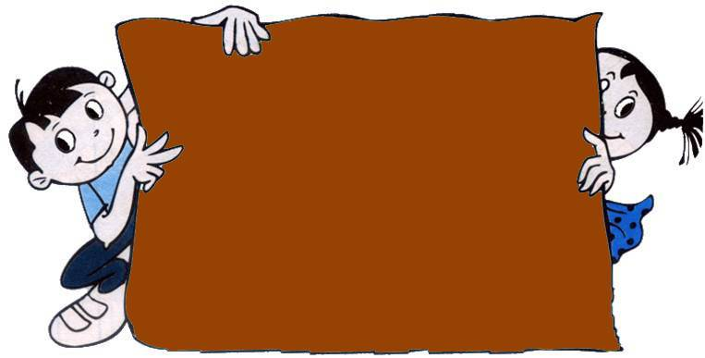
Thời giờ rất quý giá. Tiết kiệm thời giờ giúp ta làm được nhiều việc có ích. Lãng phí thời giờ sẽ không làm được việc gì.

Slide 12

HOẠT ĐỘNG 2
XỬ LÝ TÌNH HUỐNG

Slide 13

THẢO LUẬN NHÓM ĐÔI
Tình huống 1 : Hoa đang ngồi vẽ tranh để làm báo tường thì Mai rủ Hoa đi chơi. Thấy Hoa từ chối, Mai bảo : “Cậu lo xa quá, cuối tuần mới phải nộp cơ mà
Tình huống 2 : Đến giờ làm bài, Nam đến rủ Minh học nhóm. Minh bảo Minh còn phải xem xong Ti vi và đọc xong bài báo.

Slide 14
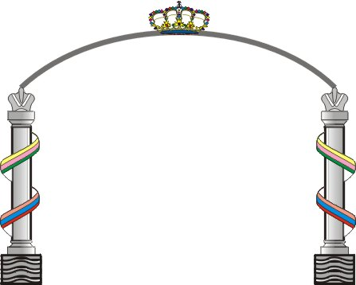


HOẠT ĐỘNG 3
LIÊN HỆ BẢN THÂN

Slide 15
HỌC SINH VIẾT RA GIẤY THỜI GIAN BIỂU CỦA MÌNH
KỂ MỘT VÀI GƯƠNG TỐT TIẾT KIỆM THỜI GIỜ MÀ EM BIẾT

Slide 16

CỦNG CỐ

Slide 17

Các em hãy cùng nhau thi đua tìm những câu ca dao , tục ngữ thể hiên sự tiết kiệm thời giờ.

Slide 18
DẶN DÒ
Hằng ngày thực hiện đúng thời gian biểu đã xây dựng.
Chuẩn bị : Hiếu thảo với ông bà cha mẹ

Slide 19



Kính chúc quý thầy cô và các em học sinh nhiều sức khỏe.

